Slide 1



2026–2027 Akademik Yılında Aramıza Katılan Öğrencilerimiz
Hoş Geldiniz
Iğdır Üniversitesi
Teknik Bilimler Meslek Yüksekokulu
Elektrik ve Enerji Bölümü
Elektrik Programı

Slide 2
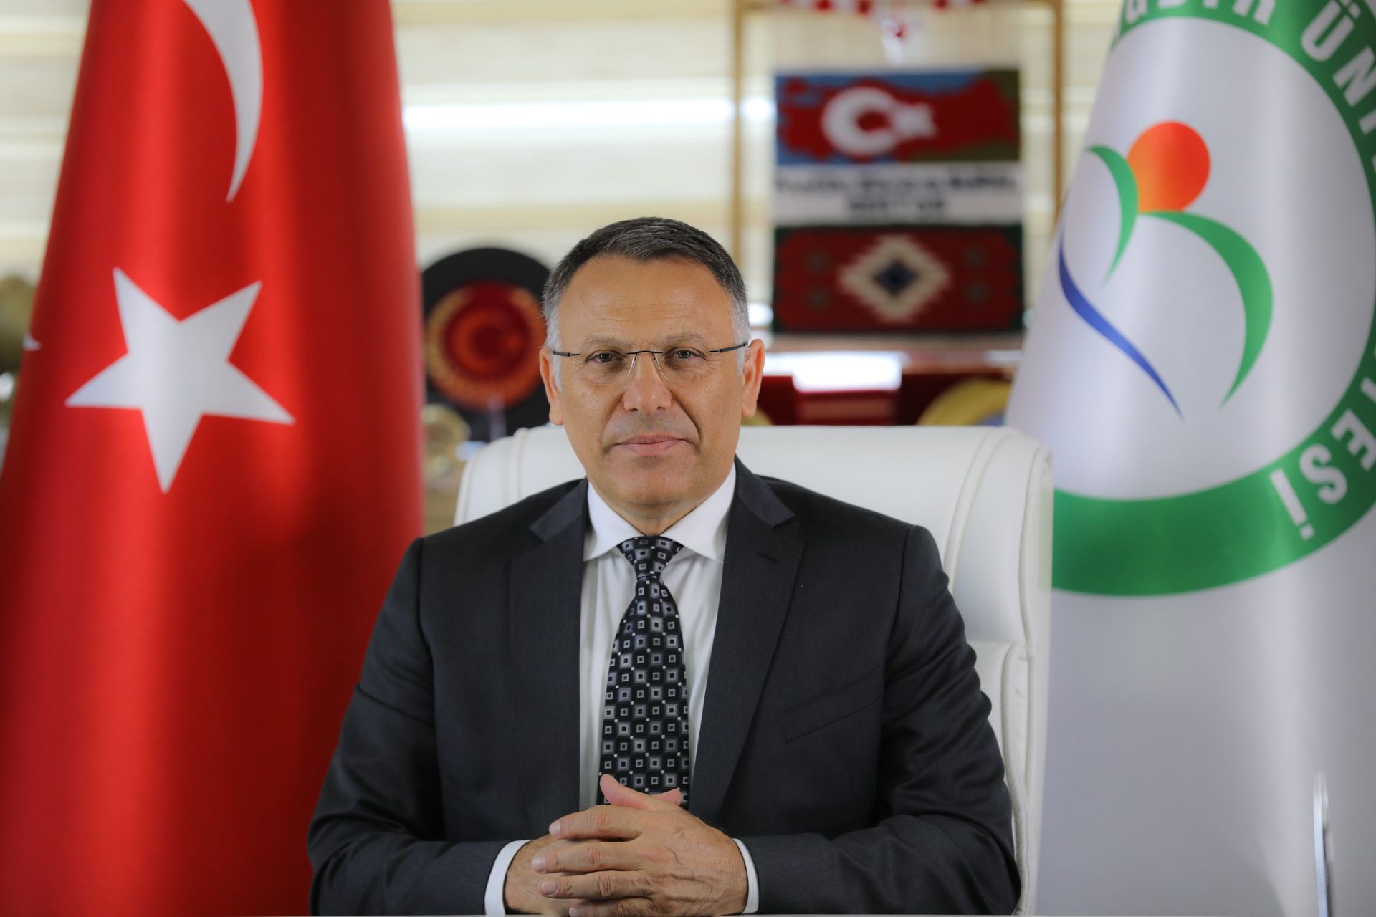
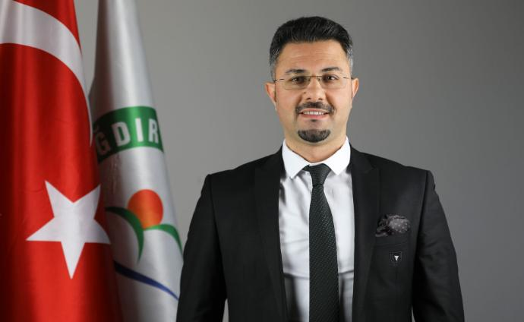
Üniversite ve TBMYO
Iğdır Üniversitesi
Teknik Bilimler MYO
2008 yılında kurulmuştur. Üniversitenin temelleri, 1995 yılında Kafkas Üniversitesine bağlı olarak kurulan Iğdır Meslek Yüksekokuluna dayanmaktadır.
2013 yılında Iğdır Meslek Yüksekokulundan ayrılarak müstakil bir akademik birim olarak kurulmuştur. Teknik alanlarda mesleki ve uygulamalı eğitim vermektedir.
REKTÖR
Prof. Dr. Ekrem GÜREL
YÜKSEKOKUL MÜDÜRÜ
Prof. Dr. Aliihsan ŞEKERTEKİN

Slide 3
Üniversite ve TBMYO
IÜ AKADEMİK BİRİMLER
🎓 ENSTİTÜ (1)
Lisansüstü Eğitim Enstitüsü
🏛️ FAKÜLTELER (11)
Diş Hekimliği
Fen-Edebiyat
Güzel Sanatlar
İktisadi ve İdari Bilimler
İlahiyat
Mühendislik
Sağlık Bilimleri
Spor Bilimleri
Turizm
Uygulamalı Bilimler
Ziraat
⚙️ MESLEK YÜKSEKOKULLARI (4)
Iğdır MYO
Sağlık Hizmetleri MYO
Teknik Bilimler MYO
Tuzluca MYO
🏫
🏢
TBMYO Bölümler (13)
💻 Bilgisayar Teknolojileri
🌿 Bitkisel ve Hayvansal Üretim
🎨 El Sanatları
⚡ Elektrik ve Enerji
🎥 Görsel-İşitsel Teknikler ve Medya Yapımcılığı
🏗️ İnşaat
🧪 Kimya ve Kimyasal İşleme Teknolojileri
⛏️ Madencilik ve Maden Çıkarma
⚙️ Makine ve Metal Teknolojileri
📐 Mimarlık ve Şehir Planlama
🚗 Motorlu Araçlar ve Ulaştırma Teknolojileri
🌲 Ormancılık
🖌️ Tasarım
IÜ İDARİ BİRİMLER
👤 Genel Sekreterlik
💻 Bilgi İşlem D. B.
🏗️ İdari ve Mali İşler D. B.
📚 Kütüphane ve Dokümantasyon D. B.
🎓 Öğrenci İşleri D. B.
👥 Personel D. B.
🏥 Sağlık, Kültür ve Spor D. B.
📊 Strateji Geliştirme D. B.
🏢 Yapı İşleri ve Teknik D. B.
⚖️ Hukuk Müşavirliği
🔐 Koruma ve Güvenlik Birimi

Slide 4
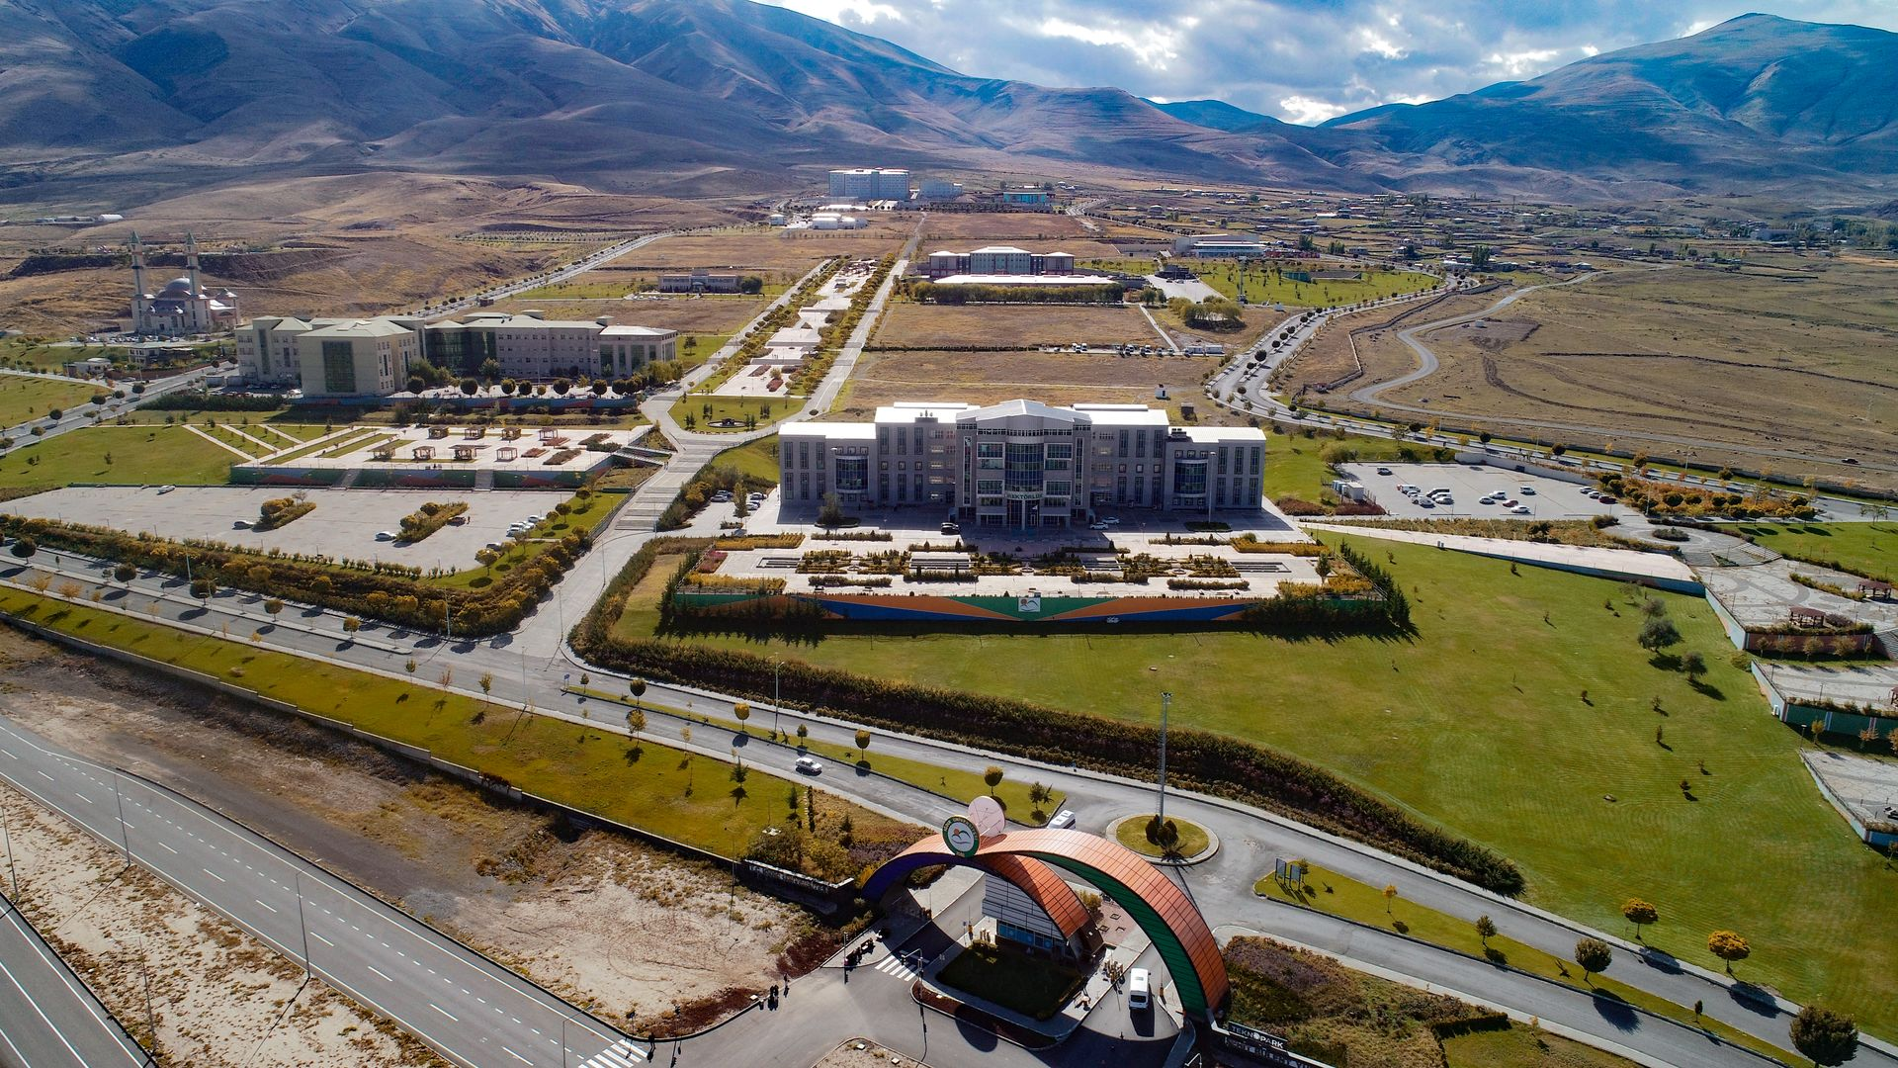
Üniversite ve TBMYO
Kampüs ve Fiziki İmkanlar
🏫 Derslikler | 🔬 Laboratuvarlar | 🛠️ Atölyeler | 📚 Kütüphane | 🍽️ Yemekhane | 🏀 Spor Alanları | 🌳 Sosyal Alanlar

Slide 5
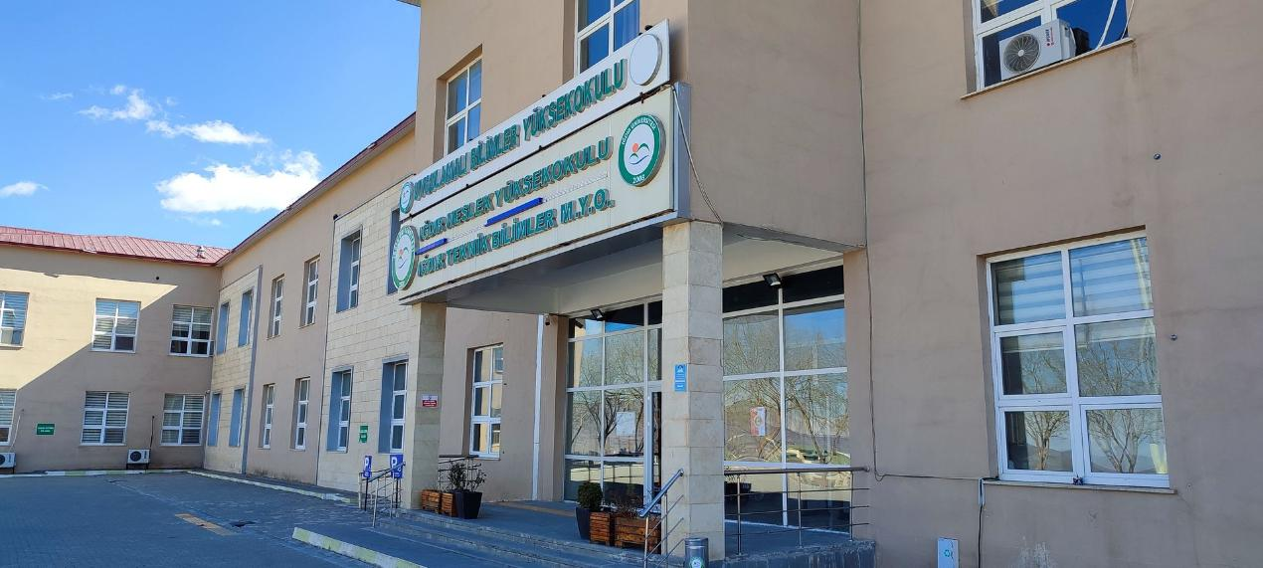
Üniversite ve TBMYO
TBMYO’nun Kullanım Alanları
📚 Derslikler
💻 Bilgisayar Laboratuvarları
🔬 Bölüm Laboratuvarları
🛠️ Uygulama Atölyeleri
👨‍🏫 Akademik Personel Ofisleri
🎓 Öğrenci İşleri
🏢 MYO Müdürlüğü ve İdari Birimler
🪑 Öğrenci Bekleme ve Ortak Kullanım Alanları

Slide 6
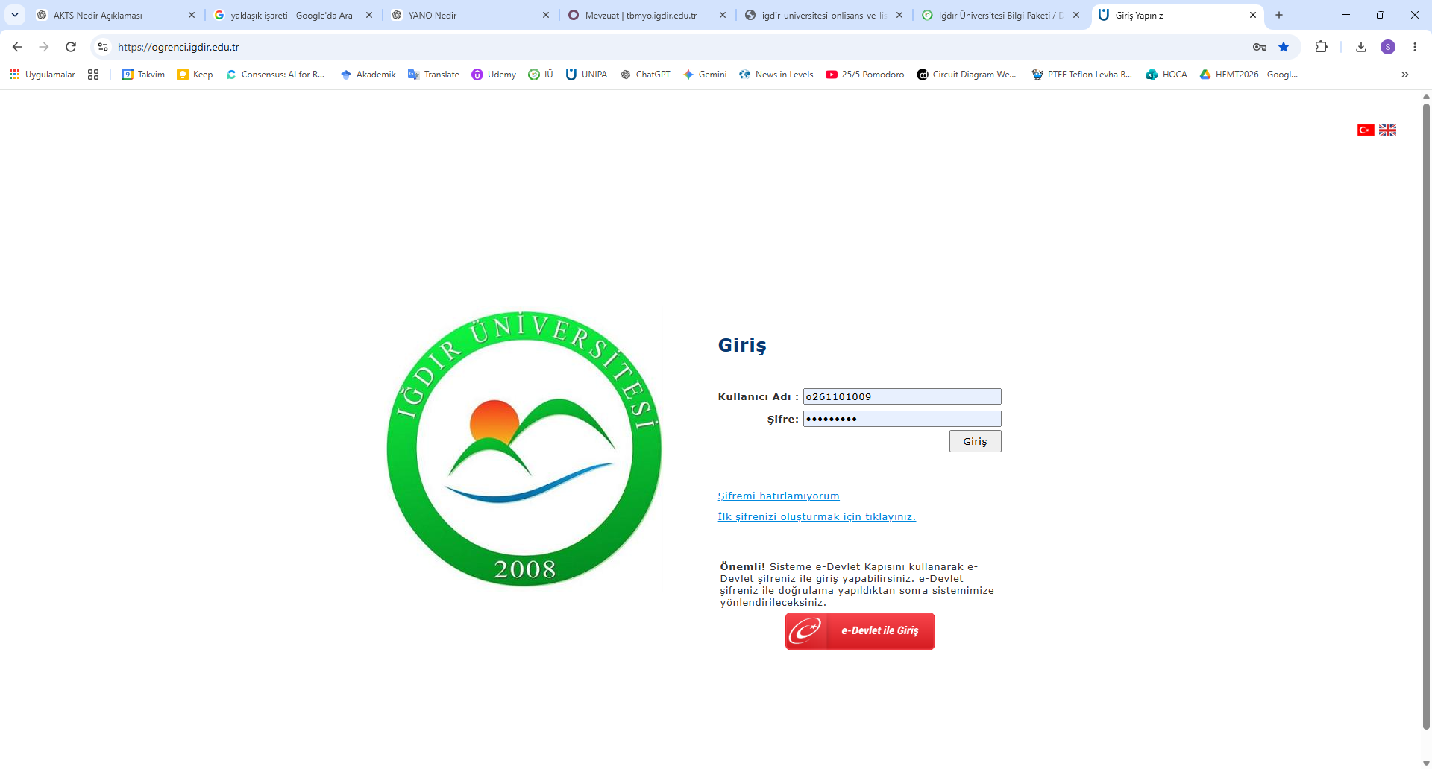
Öğrencilik Süreçleri
🔐 OBS’YE GİRİŞ
Öğrenci numarası ve şifre ile sisteme giriş
📝 DERS SEÇİMİ / KAYIT YENİLEME
Her yarıyıl akademik takvimde belirtilen tarihlerde derslerin seçilmesi
👨‍🏫 DANIŞMAN ONAYI
Seçilen derslerin akademik danışmanın onayına gönderilmesi
🔄 DERS EKLE–ÇIKAR
Belirlenen tarihlerde gerekli ders değişikliklerinin yapılması
🎓 ÖĞRENCİ İŞLEMLERİ
Öğrenci belgesi • Transkript • Dilekçeler • Kayıt dondurma • Mezuniyet işlemleri
ogrenci.igdir.edu.tr

Slide 7

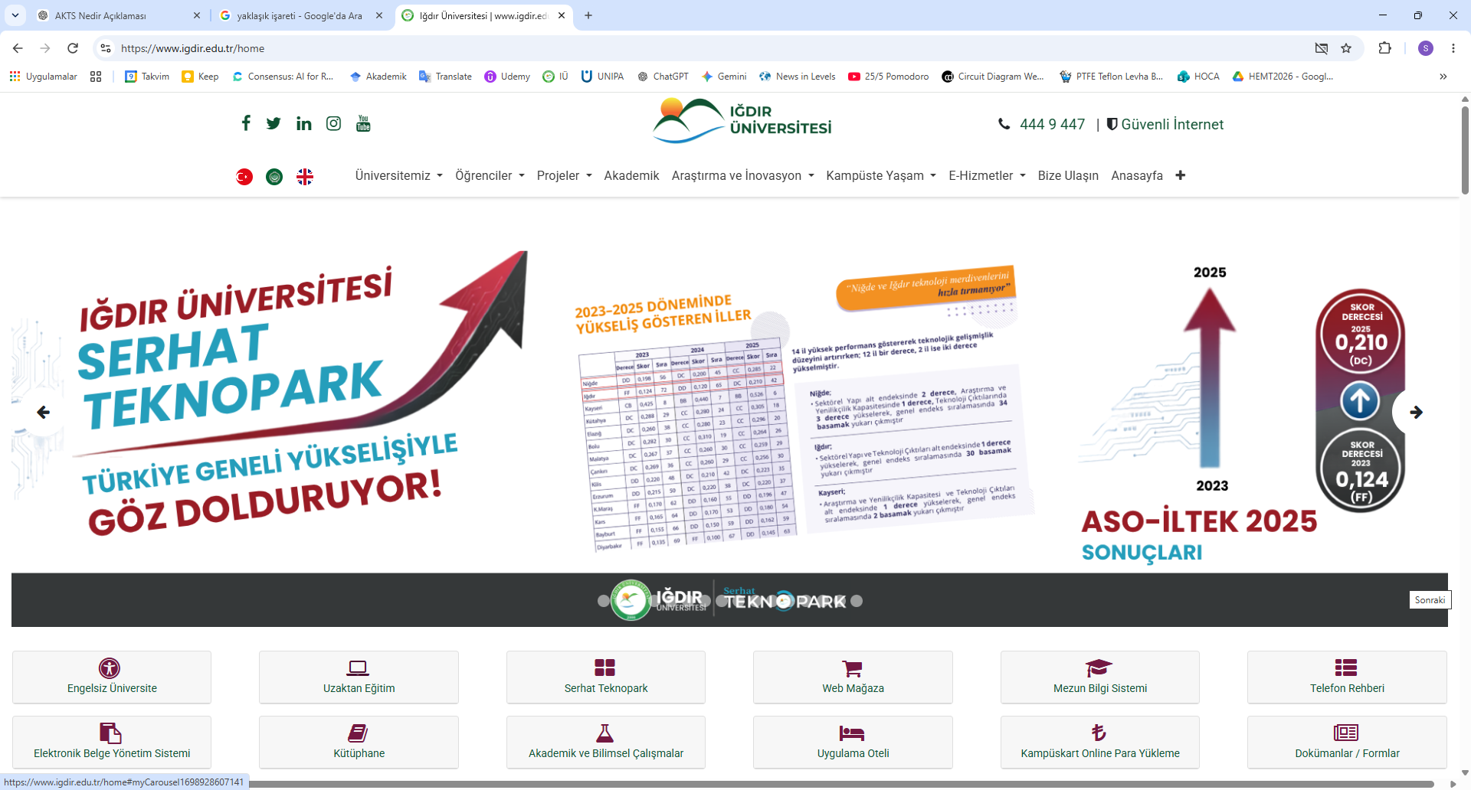
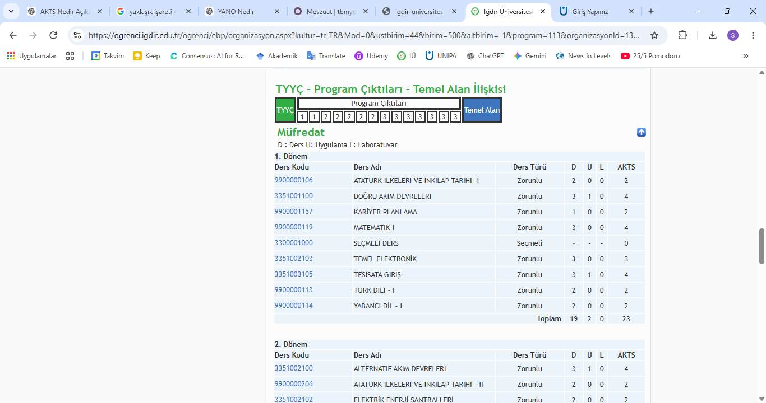
Akademik İşleyiş
📅 AKADEMİK TAKVİM
Ders başlangıç/bitiş • Kayıt yenileme • Sınavlar • Tatiller
📚 DERSLER VE AKTS
Zorunlu + Seçmeli Dersler
Ön lisans mezuniyeti: 120 AKTS
👨‍🏫 DEVAM ZORUNLULUĞU
Teorik Dersler: En az %70
Uygulamalı Dersler: En az %80
1 AKTS ~ 2 saat iş yükü/hafta
www.igdir.edu.tr

Slide 8
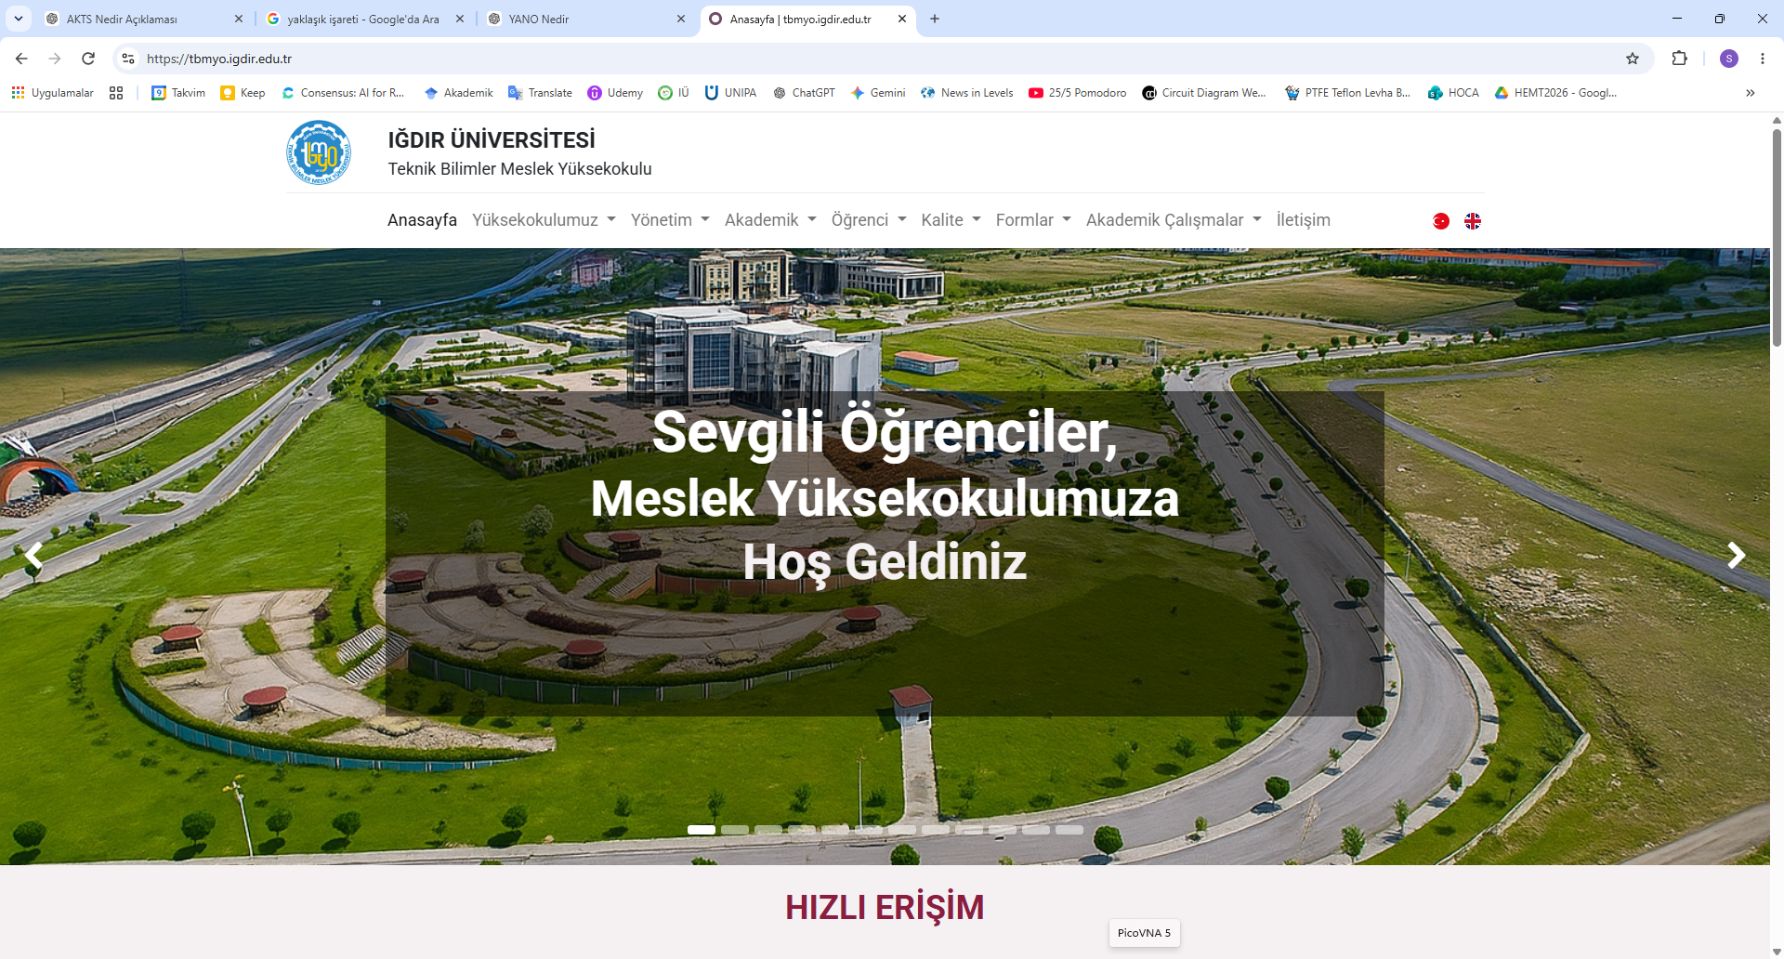
Akademik İşleyiş
📝 SINAVLAR
Ara Sınav • Yarıyıl Sonu • Bütünleme
Gerekli durumlarda mazeret sınavı
📊 BAŞARI DEĞERLENDİRMESİ
Sınavlar 100 puan üzerinden değerlendirilir
Başarı durumu harf notları ile izlenir
🎓 MEZUNİYET
120 AKTS + Müfredattaki derslerin başarıyla tamamlanması
GANO ≥ 2,00 + Programın diğer mezuniyet yükümlülükleri
tbmyo.igdir.edu.tr
Harf Notu
4.00 AA Mükemmel 90- 100
3.50 BA Çok İyi 80- 89
3.00 BB İyi 70- 79
2.50 CB Orta 65- 69
2.00 CC Başarılı 60- 64
1.00 FD Başarısız 50- 59
0.00 FF Başarısız 0- 49
0.00 FG Final sınavına girmedi (Başarısız)
0.00 DZ Devamsız (Başarısız)
S Yeterli (Başarılı)
G Geçti (Başarılı)
K Kaldı (Başarısız)
📋 DÖNEM BOYUNCA TAKİP
Ders programı • Sınav programı • Duyurular
Bir dersten geçebilmek için yarıyıl veya bütünleme sınavından en az 50 puan alınması zorunludur.

Slide 9
Kampüs, Kütüphane ve Sosyal Hizmetler
📚 KÜTÜPHANE VE KAYNAKLARA ERİŞİM
Basılı ve elektronik kaynaklar • Çalışma alanları • Akademik veri tabanları
🍽️ YEMEKHANE VE BESLENME
Öğrenci yemekhanesi • Kampüs içerisindeki yeme-içme alanları
👥 ÖĞRENCİ TOPLULUKLARI
Bilimsel • Teknik • Kültürel • Sosyal öğrenci topluluklarına katılım
🎭 KÜLTÜREL VE SPORTİF FAALİYETLER
Etkinlikler • Turnuvalar • Spor tesisleri • Kültür ve sanat faaliyetleri
🏠 BURS VE BARINMA
Burs ve destek olanakları • Öğrenci yurtları • Barınmaya ilişkin bilgilendirme
📚 Kütüphane | 🍽️ Yemekhane | 🚌 Ulaşım
👥 Öğrenci Toplulukları | 🏀 Kültür & Spor | 🏠 Burs & Barınma

Slide 10
Sağlıklı, Güvenli ve Saygılı Üniversite Yaşamı
Üniversite, ortak yaşam ve karşılıklı saygı alanıdır.
Üniversite ve MYO kurallarına uyulması
Derslik, laboratuvar ve ortak kullanım alanlarının özenli kullanılması
Akademik dürüstlük; kopya, intihal ve yanıltıcı davranışlardan kaçınılması
Öğrenci, akademik ve idari personelle saygılı ve güvenli iletişim
Ayrımcılık, hakaret, tehdit, zorbalık ve şiddetten kaçınılması
Kişisel sınırların ve özel hayatın gizliliğinin gözetilmesi
Kampüsün temizliği, düzeni ve üniversite kaynaklarının korunması
İş Sağlığı, Güvenliği ve Acil Durumlar
Laboratuvar ve atölyelerde öğretim elemanının talimatlarına uyun.
Yetkiniz olmayan cihaz, makine ve elektrik tesisatına müdahale etmeyin.
Enerjili devrelerde çalışma ve elektrik çarpması risklerini önemseyin.
Gerekli durumlarda kişisel koruyucu donanımları kullanın.
Arızalı cihaz, açıkta iletken, yangın riski veya başka bir tehlikeyi derhal bildirin.
Yangın çıkışlarını, acil çıkış kapılarını ve toplanma alanlarını öğrenin.
Acil durumda paniğe kapılmadan tahliye talimatlarına uyun.
112 Acil Çağrı Merkezi: Yangın, sağlık, güvenlik ve diğer acil durumlar.
Önce güvenlik: Hiçbir uygulama güvenliğinizden daha önemli değildir.
Saygı • Sorumluluk • Hoşgörü • Birlikte Yaşama

Slide 11
Öğrenci Destek ve Başvuru Mekanizmaları
📚 KÜTÜPHANE VE KAYNAKLARA ERİŞİM
Basılı ve elektronik kaynaklar • Çalışma alanları • Akademik veri tabanları
🍽️ YEMEKHANE VE BESLENME
Öğrenci yemekhanesi • Kampüs içerisindeki yeme-içme alanları
🚌 ULAŞIM
Kampüse ulaşım • Kampüs içi erişim ve ulaşım imkânları
👥 ÖĞRENCİ TOPLULUKLARI
Bilimsel • Teknik • Kültürel • Sosyal öğrenci topluluklarına katılım
🎭 KÜLTÜREL VE SPORTİF FAALİYETLER
Etkinlikler • Turnuvalar • Spor tesisleri • Kültür ve sanat faaliyetleri
🏠 BURS VE BARINMA
Burs ve destek olanakları • Öğrenci yurtları • Barınmaya ilişkin bilgilendirme
📚 Kütüphane | 🍽️ Yemekhane | 🚌 Ulaşım
👥 Öğrenci Toplulukları | 🏀 Kültür & Spor | 🏠 Burs & Barınma

Slide 12
Geleceğini şansa bırakma
Sanal Bahis, Şans Oyunları ve Kumarla Mücadele
“Kolay kazanç” vaadi, ciddi kayıplara dönüşebilir.
🎯 Sanal bahis ve kumar bir kazanç yöntemi değildir. Kaybedilen parayı geri kazanma düşüncesi daha büyük maddi kayıplara yol açabilir.
📱 Dijital erişim riski artırır. Bahis siteleri, mobil uygulamalar, sosyal medya reklamları ve mesaj grupları gençleri kolayca hedefleyebilir.
🎁 “Hoş geldin bonusu”, “bedava bahis”, “kesin kupon” gibi ifadeler yanıltıcı olabilir. Bunlar kullanıcıyı sisteme çekmeye yönelik teşviklerdir.
⚠️ Kayıplar yalnızca maddi değildir. Eğitim hayatı, aile ve arkadaş ilişkileri, zaman yönetimi ve psikolojik iyi oluş olumsuz etkilenebilir.
🔄 Şu belirtilere dikkat: Sürekli bahis düşünmek, kaybedileni geri kazanmak için tekrar oynamak, harcamaları gizlemek veya bahis için borçlanmak önemli uyarı işaretleridir.
🛡️ Yasa dışı bahis sitelerinden uzak durun. Kişisel ve finansal bilgilerin paylaşılması ayrıca dolandırıcılık ve güvenlik riskleri doğurabilir.
🤝 Destek istemekten çekinmeyin. Sorun büyümeden üniversitenin ilgili birimlerinden ve profesyonel destek kanallarından yardım alınabilir.
Kaybettiğini geri kazanmak için oynama; kaybını büyütme.

Slide 13
Banka hesabınız sizin sorumluluğunuzdadır
Dijital Dolandırıcılık ve IBAN Güvenliği
“Sadece IBAN’ımı verdim” demek sizi her zaman sorumluluktan kurtarmayabilir.
💳 Banka hesabınızı ve IBAN’ınızı başkalarının para transferlerinde kullanmasına izin vermeyin.
💰 “Hesabına para gelsin, başka hesaba gönder; sana komisyon verelim.” gibi tekliflerden uzak durun.
⚠️ Hesabınıza gelen paranın dolandırıcılık, yasa dışı bahis veya başka bir suçtan kaynaklanması durumunda ciddi hukuki sorunlarla karşılaşabilirsiniz.
🔐 Mobil bankacılık şifrenizi, kart bilgilerinizi ve SMS doğrulama kodlarını hiç kimseyle paylaşmayın.
🚨 Tanımadığınız kişilerden gelen parayı, onların yönlendirdiği başka bir hesaba hemen aktarmayın; bankanızla iletişime geçin.
🎣 “Sazan sarmalı” dolandırıcılığında dolandırıcı, alıcı ve satıcı arasına girerek paranın ilgisiz bir kişinin hesabına gönderilmesini sağlayabilir. Özellikle ikinci el ürün, araç, telefon ve benzeri alışverişlerde dikkatli olun.
🔎 Para göndermeden önce IBAN sahibinin adı ile ödeme yaptığınız kişinin/işlemin ilişkisini kontrol edin. Şüpheli durumlarda işlemi gerçekleştirmeyin.
🛡️ Hesabınızı kullandırmayın, kimliğinizi ve bankacılık bilgilerinizi koruyun.
IBAN'ını kullandırma.
Hesabını kiralama.
Tanımadığın paraya aracılık etme.

Slide 14


TEKNİK BİLİMLER MESLEK YÜKSEKOKULU
ELEKTRİK VE ENERJİ BÖLÜMÜ
ELEKTRİK PROGRAMI

Slide 15
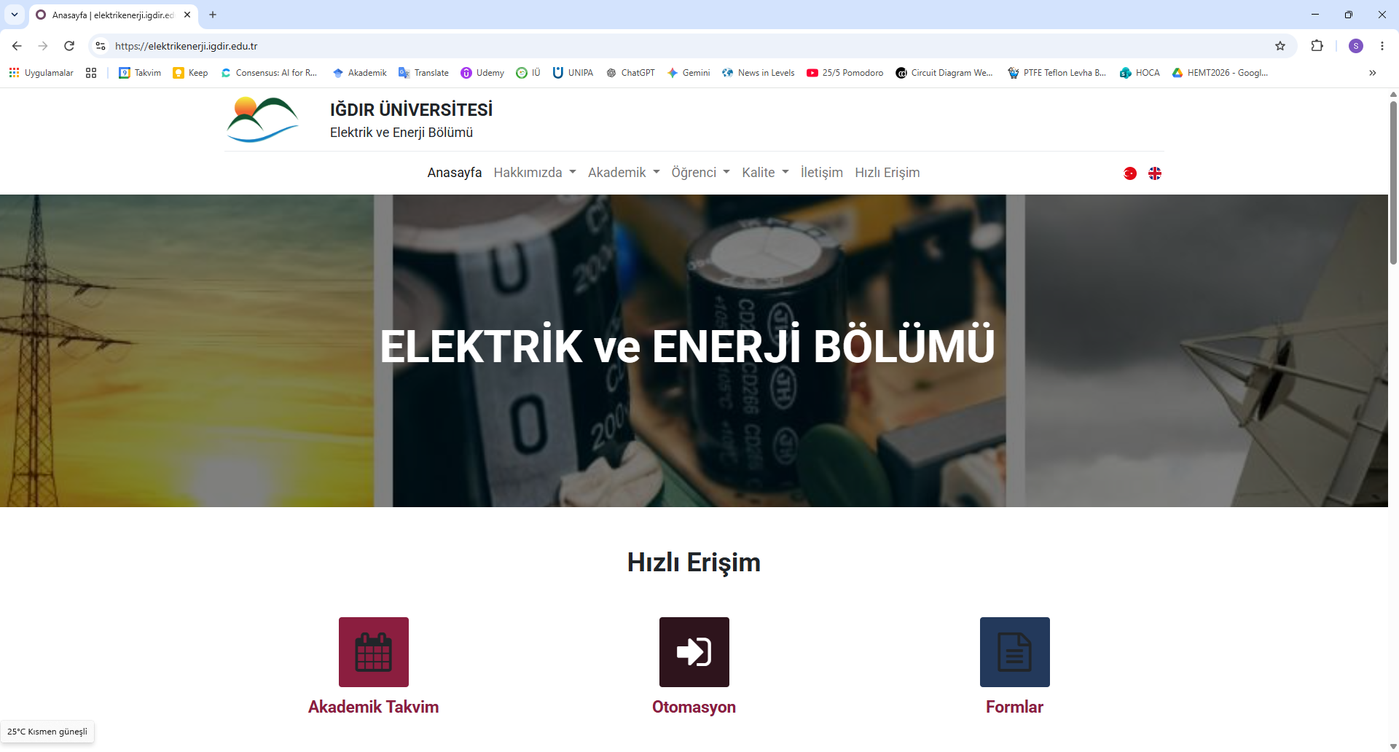
Elektrik ve Enerji Bölümü / Elektrik Pr.
Bölümümüz Iğdır Meslek Yüksekokulu bünyesinde 2002-2003 eğitim öğretim yılında METEB kapsamında Elektrik (İÖ) programı ile açılmıştır. 2013- 2014 Eğitim-Öğretim yılında Iğdır Meslek Yüksekokulu bünyesinden ayrılarak Iğdır Üniversitesi Teknik Bilimler Meslek Yüksekokuluna bağlanarak eğitim vermeye devam etmektedir.
elektrikenerji.igdir.edu.tr

Slide 16
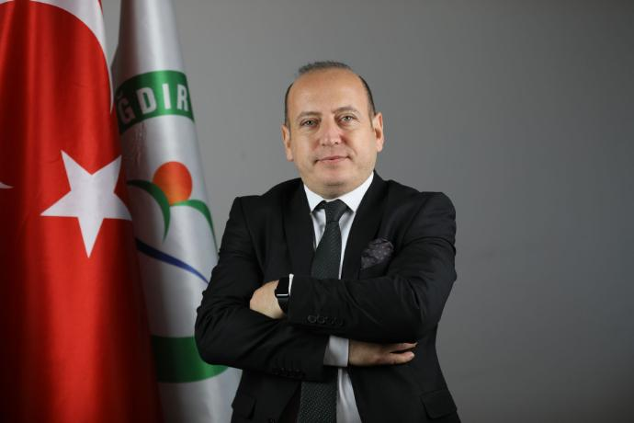
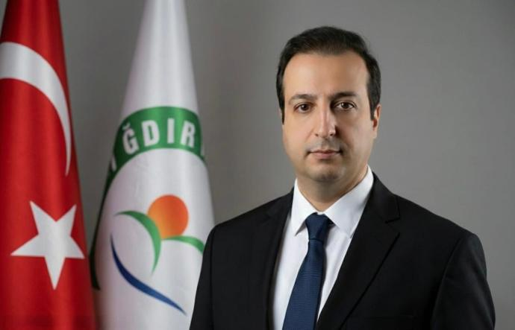
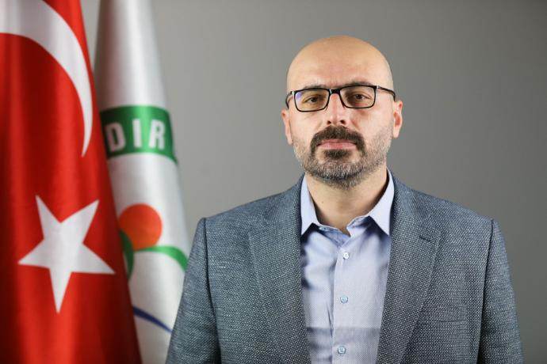
Akademik Kadro
Dr. Öğr. Üye. Kenan Gürçam
​Bölüm Başkanı
Doç. Dr. Serkan Demirel
Dr. Öğr. Üyesi Sadık Zuhur

Slide 17
Bölüm ve Programa Özgü İşleyiş
🎯 PROGRAMIN AMACI
Elektrik alanında temel teorik bilgiye ve uygulama becerilerine sahip, mesleki problemlere çözüm üretebilen Elektrik Teknikerleri yetiştirmek
📚 EĞİTİM YAPISI
2 Yıl • 4 Yarıyıl • 120 AKTS
Teorik ve uygulamalı meslek dersleri
🏭 STAJ VE MESLEKİ UYGULAMALAR
Zorunlu staj • İş yeri deneyimi • Mesleki bilgi ve becerilerin gerçek çalışma ortamında uygulanması
STAJ

Slide 18
Kariyer ve Mezuniyet Sonrası Olanaklar
💼 ÇALIŞMA ALANLARI
Elektrik üretim, iletim ve dağıtım • Elektrik tesisleri • Sanayi kuruluşları • Bakım-onarım • Otomasyon ve kontrol • Yenilenebilir enerji
👷 MESLEKİ POZİSYONLAR
Elektrik Teknikeri • Bakım-Onarım Teknikeri • Saha Teknikeri • İşletme Teknikeri • Teknik Servis Personeli
🏭 KAMU VE ÖZEL SEKTÖR
Enerji şirketleri • Elektrik dağıtım kuruluşları • Fabrikalar • Organize sanayi bölgeleri • Teknik servis ve taahhüt firmaları • Kamu kurumları
📈 MESLEKİ GELİŞİM
Mesleki eğitim ve sertifikalar • Yeni teknolojilerin takibi • Teknik yazılım ve otomasyon becerileri • İş sağlığı ve güvenliği
🎓 DGS İLE LİSANS EĞİTİMİ
Mezuniyet sonrasında Dikey Geçiş Sınavı (DGS) ile ilgili lisans programlarına geçiş imkânı
🚀 KARİYER GELİŞİMİ
Deneyim ve uzmanlaşma • Teknik sorumlulukların artması • Girişimcilik ve kendi işini kurma olanakları

Slide 19
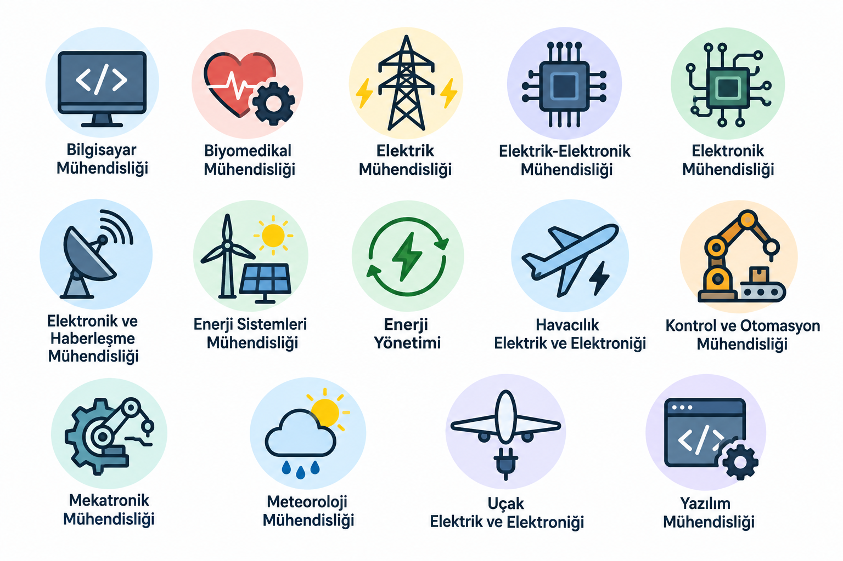
DGS ile Lisans Eğitimi
🎓 Ön lisans eğitimini başarı ile tamamlayan öğrenciler Dikey Geçiş Sınavı (DGS) sınavından geçerli not almaları koşuluyla aşağıda belirtilen lisans programlarında öğrenim görebilirler.

Slide 20

Soru-Cevap

